Slide 1


GABARITO COMENTADO
DA PROVA
OBA 2008 - NÍVEL 1

Slide 2
Questão 1) (1 ponto) Você mora num planeta que gira ao redor de uma estrela. A força gravitacional que existe entre eles determina o movimento do planeta ao redor da estrela.
Pergunta 1a) (0,5 ponto) Qual é o nome do planeta em que moramos?
Resposta 1a):
Terra
Pergunta 1b) (0,5 ponto) O planeta Terra gira em torno de qual estrela?
Resposta 1b):
Sol

Slide 3
Questão 2) (1 ponto) Você mora num planeta que tem um único satélite natural. A força gravitacional que existe entre eles determina o movimento do satélite ao redor do planeta.
Pergunta 2a) (0,5 ponto) Qual é o nome do satélite natural da Terra?
Resposta 2a) :
Lua (ou Selene)
Pergunta 2b) (0,5 ponto) (Coloque um X na frente da resposta certa) O nome da força que existe entre os corpos celestes chama-se:
( ) força elétrica, ( ) força gravitacional, ( ) força magnética
X

Slide 4
Questão 3) (1 ponto)
Pergunta: 3a) (0,5 ponto) (0,25 cada item certo) Escreva CERTO ou ERRADO na frente de cada afirmação.
Suponha que você esteja sob o Sol, sobre um local plano, e que possa observar a sua sombra.
 | Quando a sua sombra é a menor do dia é porque o Sol está no ponto mais alto do céu.
 | Quando a sua sombra é a menor do dia dizemos que é meio dia solar verdadeiro.
Certo
Certo
Pergunta 3b) (0,5 ponto) (0,25 cada item certo) Escreva CERTO ou ERRADO na frente de cada afirmação.
Suponha que seja noite de lua cheia e que você esteja longe da iluminação pública, ou seja, você terá sombra devido à luz refletida pela Lua. Vamos chamá-la de “sombra lunar”, ok?
 | Quando a sua “sombra lunar” é a menor da noite é porque a Lua está no ponto mais alto do céu.
 | Quando a sua “sombra lunar” é a menor da noite é aproximadamente meia noite.
Certo
Certo

Slide 5
Questão 4) (1 ponto) (0,25 cada item certo)
a Lua
Quem está mais perto da Terra: A Lua ou o Sol? | Resposta:
Quem é mais brilhante: A Lua, a Terra ou o Sol? | Resposta:
Quem é mais quente: A Lua, a Terra ou o Sol? | Resposta:
Quem é maior: A Lua, a Terra ou o Sol? | Resposta:
o Sol
o Sol
o Sol

Slide 6
Questão 5) (1 ponto) (0,20 cada item certo) Ligue os itens da coluna da esquerda e da direita com a coluna do meio. Já fizemos uma ligação como exemplo. Faça as outras cinco!
Estrelas
Tem luz própria
Planeta
Lua
Sol
Reflete a Luz do Sol
Galáxia
Cometa

Slide 7

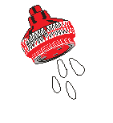

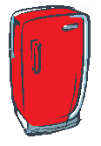
Questão 6) (1 ponto) Nas casas existem diversos aparelhos que usam energia elétrica quando funcionam, principalmente os chuveiros elétricos. Pinte, de qualquer cor, os aparelhos que funcionam com energia elétrica.
Atenção: Em cada item certo você ganha 0,25, mas um item errado anula um certo, por isso: cuidado!!

Slide 8


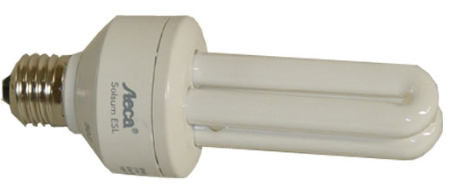
Questão 7) (1 ponto) ) O selo do PROCEL, localizado à direita, serve para indicar os produtos que não desperdiçam energia. Faça um círculo em volta da lâmpada que pode obter o selo PROCEL, porque gasta menos energia.

Slide 9
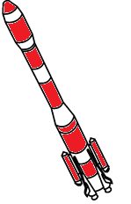
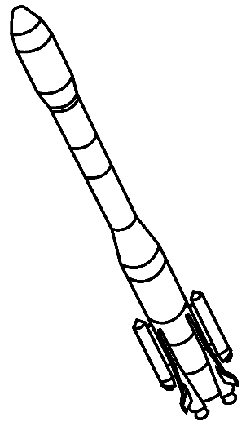
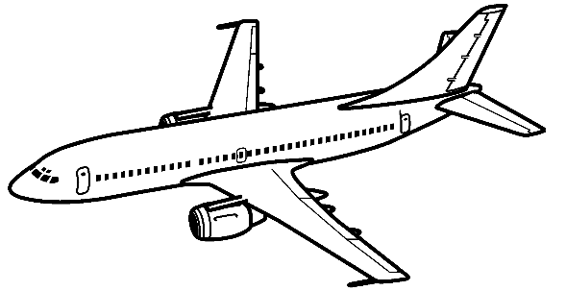
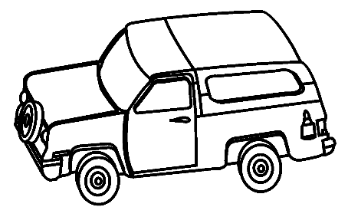
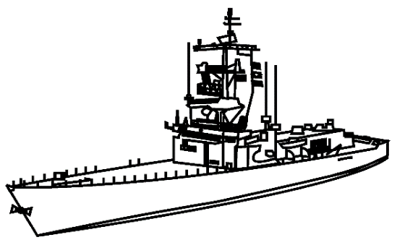
No Brasil existem cientistas que trabalham na construção de foguetes e satélites. Eles constroem satélites no Instituto Nacional de Pesquisas Espaciais (INPE) e foguetes no Instituto de Aeronáutica e Espaço (IAE), órgão do Comando-Geral de Tecnologia Aeroespacial (CTA). Para coordenar as atividades espaciais brasileiras existe a Agência Espacial Brasileira (AEB) que, por meio do Programa AEB Escola, promove atividades educacionais em escolas do Brasil.
Questão 8) (1 ponto) Foguetes são veículos desenvolvidos para levar satélites e pessoas ao espaço. Dentre as figuras abaixo, pinte de qualquer cor, o veículo que não precisa de estradas, mares, rios, ou mesmo ar para se mover.

Slide 10
Questão 9) (1 ponto) (0,5 ponto cada item certo) Os satélites são objetos colocados para girarem ao redor da Terra com altíssima velocidade. Os satélites se movem tão rapidamente que dão uma volta ao redor da Terra em 90 minutos. Para percorrer a mesma distância, de carro, seriam necessários 15 dias. O navio é mais lento e gasta 1 mês e o avião só gasta 48 horas.
Na figura abaixo coloque um X sobre o veículo mais lento.
b) Na figura abaixo pinte, de qualquer cor, o “veículo” mais rápido.
Satélite | Avião | Navio | Automóvel

Slide 11
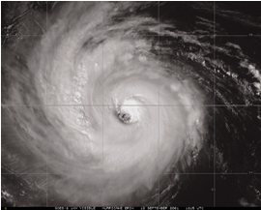
Resposta 10) (1 ponto) O furacão é um fenômeno natural formado por nuvens grandes e ventos fortes. Essas nuvens giram em torno de um centro chamado “olho do furacão”. Sua forma circular torna o furacão bem visível em imagens de satélite. A imagem de satélite ao lado representa (em branco) um furacão. Marque nesta imagem com um X o olho (centro) do furacão.

Slide 12








Contatos:
 | @obabr
 | @oba_olimpiada
 | obaoficial
 | canal_oba_mobfog
 | oba.secretaria@gmail.com
 | (21) 98272-3810
 | (21) 2334-0082 (21) 4104-4047 (21) 2254-1139
www.oba.org.br

